Slide 1
Dia da Indústria
Gerência de Estudos Econômicos
Jonathas Goulart

Slide 2
Política Industrial é fundamental para o desenvolvimento econômico
Foi assim na história e continua assim no presente

Slide 3
O retorno da política industrial no mundo
De acordo com o estudo do FMI intitulado “The Return of Industrial Policy in Data” (Simon Evenett, Adam Jakubik, Fernando Martín e Michele Ruta), publicado em 2024, o crescente destaque no debate público nos últimos anos tem sido impulsionado por uma série de choques interconectados:
Lento crescimento econômico subsequente à crise financeira global.
Disrupções causadas pela pandemia de covid-19 nas cadeias de produção.
Intensificação das tensões e conflitos geopolíticos em meio à competição tecnológica.
Países Avançados
Fotos: Marten Bjork. Freepik
Demandas crescentes para a mitigação das mudanças climáticas.
Notes:
As interrupções das cadeias de suprimentos globais devido à pandemia causaram incertezas econômicas. Como efeito disso, os fenômeno do nearshore ganhou força no mundo.
A ocorrência de conflitos comerciais e bélicos se tornou mais frequente. A guerra comercial entre China e EUA, os conflitos Israel-Palestina e Rússia-Israel, e a instabilidade entre China e Taiwan são os eventos mais notáveis (friendshore).

Slide 4
Política Industrial contemporânea tornou-se mais complexa do que no passado
Definição
Objetivos
Qualquer intervenção governamental direcionada com o objetivo de desenvolver ou apoiar firmas, setores ou atividades econômicas domésticas específicas, a fim de alcançar objetivos nacionais econômicos, sociais, ambientais ou de segurança.
Transição para uma estrutura produtiva ambientalmente sustentável
Construção de cadeias de suprimentos resilientes
Geração de empregos de qualidade
Provisão de serviços públicos
Garantia da segurança nacional
Fonte: FMI (2024)

Slide 5
Instrumentos de Política Industrial
Barreiras à exportação
como proibições, tarifas, quotas e licenças
Barreiras à importação
como proibições, tarifas, quotas e licenças
Subsídios domésticos
com isenções tributárias, empréstimos governamentais, medidas de estabilização de preços, subsídios à produção e etc
Incentivos à exportação
como benefícios tributários, subsídios e financiamento à exportação
Medidas de Investimento Estrangeiro Direto (IED)
como requerimentos de entrada de IED e propriedade de capital
Políticas de compras públicas
para favorecer produtores locais em contratos governamentais
Incentivos ou requerimentos de localização
como exigências de conteúdo local
Fonte: FMI (2024)

Slide 6
Panorama das Economias: Avançados e Emergentes
Distribuição das medias de política industrial por instrumento e grupo de países
Avançados
Emergentes e em Desenvolvimento
Fonte: FMI (2024)
Notes:
Investimento estrangeiro direto

Slide 7
Panorama das Economias: Avançados e Emergentes
Limitação do espaço fiscal e capacidade produtiva mais restrita marcam as diferenças
Instrumentos específicos mais utilizados
Avançados
Emergentes e em Desenvolvimento
Tarifas de importação
Empréstimos governamentais
Alívio tributário
Restrições comerciais sobre exportações e importações
Benefícios financeiros diretos
Empréstimos governamentais
Outras formas de auxílios governamentais
Fonte: FMI (2024)
Notes:
EMEDs tendem a utilizar medidas que não dependem de despesas diretas do orçamento governamental.

Slide 8
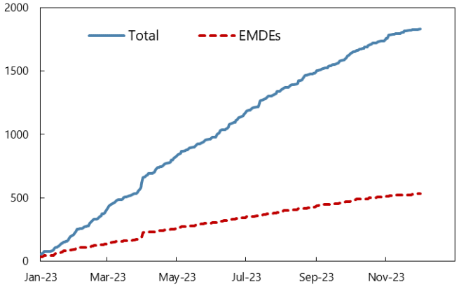
Panorama das Economias: Avançados e Emergentes
A adoção de medidas industriais tem sido desigual entre os países
Distribuição das Medidas de Política Industrial
(Países Avançados e Emergentes)
Em 2023, ocorreu um aumento dessas medidas tanto em economias avançadas quanto em economias emergentes.
Os países avançados foram os principais implementadores dessas práticas em 2023.
As medidas se concentram mais na China, União Europeia e Estados Unidos.
Total
EMED
+6,5%
+1,3%
Nº Medidas
-0,5%
Jan-23 Mar-23 Mai-23 Jul-23 Set-23 Nov-23
Data de implementação
Fonte: FMI (2024)
Nota: EMED = Economias de mercados emergentes e em desenvolvimento; Total = soma das medidas de economias avançadas e EMEDs.

Slide 9
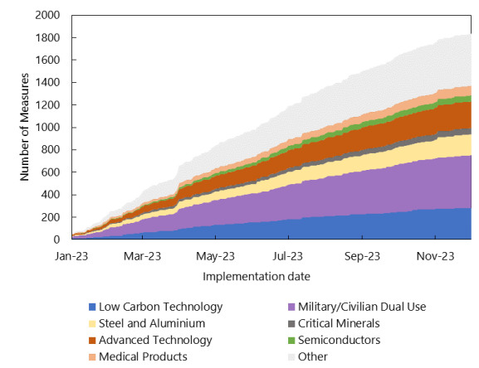
Panorama das políticas industriais: Setores e Instrumentos
O foco da políticas industrial se modificou ao longo de 2023 em termos de setores/produtos
Distribuição das Medidas de Política Industrial por Setor
Durante a fase inicial da pandemia de COVID-19, produtos médicos foram extremamente importantes
Em 2023, ocorreu uma mudança de foco:
Produtos com uso militar/civil (25,7%)
Tecnologias de baixo carbono (15,3%)
Produtos médicos (12,0%)
Aço e alumínio (10,1%)
Semicondutores (8,6%)
Nota: estoque cumulativo de medidas. Para aquelas medidas cobrindo múltiplos setores, a cada setor é atribuído o mesmo peso.
Fonte: FMI (2024)
Notes:
Separar produtos médicos e semi condutores → o artigo do FMI não desagrega produto médico de semicondutores na análise desse gráfico. Além disso, os autores não disponibilizaram o acesso aos gráficos no site do FMI (temos apenas as imagens dos gráficos no pdf).
Segue a tradução completa do parágrafo que faz referência a essa análise de setores e instrumentos: “Os produtos médicos foram extremamente importantes durante a fase inicial da pandemia de COVID-19, porém durante 2023 houve uma mudança de foco para produtos com uso militar/civil (25,7%), tecnologias de baixo carbono (15,3%) e outras tecnologias avançadas, como equipamentos médicos e semicondutores (20,6%) e seus insumos, como minerais críticos (3,0%). Aço e alumínio, alvos tradicionais de política industrial, mantiveram sua presença (10,1%) mesmo entre as medidas recentemente implementadas.”

Slide 10
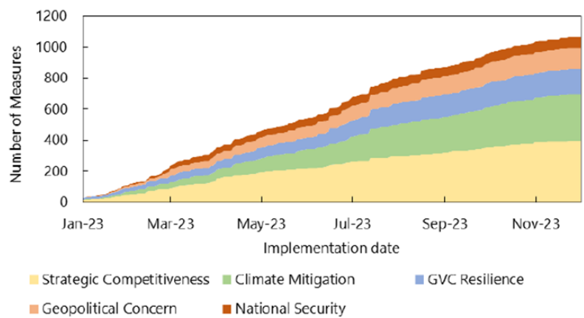
Panorama da políticas industrial: Motivações Governamentais
Distribuição das Medidas de Política Industrial por Motivação Governamental
Conjunto diversificado de razões que motivaram os governos em 2023:
Competitividade estratégica de setores domésticos (37,0%)
Preocupações relacionadas ao clima (28,1%)
Resiliência da cadeia de produção (15,2%)
Conflitos geopolíticos e de segurança nacional somadas (19,7%)
Nota: estoque cumulativo de medidas. Para aquelas medidas cobrindo múltiplos setores, a cada setor é atribuído o mesmo peso.
Fonte: FMI (2024)

Slide 11
Exemplos de Política industriais adotadas entre os países
Estados Unidos da América Medidas de Localização Subsídio Doméstico
A Lei de Redução de Inflação visa auxiliar o processo da transição energética no país.
México Barreiras à Importação Subsídio Doméstico
Desenvolver o Corredor Interoceânico na região do Istmo, estreito banhado pelo Pacífico e pelo Golfo.
China Restrições sobre Exportação Barreira de Importação
Restrição as exportações de insumos relevantes na fabricação de semicondutores e de painéis solares.
Chile Barreiras à Importação Subsídio Doméstico
Incentivos fiscais e promovendo o investimento estrangeiro com troca de tecnologia.
Alemanha Incentivo à Exportação Subsídio Doméstico
O Contrato de Carbono por Diferença tem por objetivo descarbonizar o setor industrial alemão.
Brasil Barreiras à Importação Subsídio Doméstico
A Nova Indústria Brasil (NIB) tem como fim estimular o setor industrial brasileiro.
Fonte: FMI (2024)
Notes:
Colocar o Brasil por ultimo; Buscar algum exemplo mais concreto no caso da CHINA
Exemplo mais concreto da China:
- Referência: https://valor.globo.com/mundo/noticia/2023/07/03/china-restringe-exportacao-de-materiais-usados-em-chips-para-redes-5g.ghtml Exemplo de 2023, a ver com restrição de exportação e no contexto de retaliação a medidas de política industrial feita pelos EUA.

Slide 12
Fatores determinantes para o Uso da Política Industrial
Resultados do estudo do FMI (2024)
Posição no Mercado Global
Países tendem a fazer mais uso de política industrial em setores em que há alta vantagem comparativa revelada. Motivos:
Aversão ao risco na escolha de setores vencedores
Poder de lobby de interesses corporativos estabelecidos
Fatores de economia política
Países tendem a fazer mais uso de política industrial quando há proximidade do período eleitoral.
Fatores estruturais
Países tendem a fazer mais uso de política industrial quando há concentração das exportações elevada
Risco fiscal
Pior nota de risco de dívida soberana, não parecem inibir o uso de política industrial (de acordo os resultados)
Fatores cíclicos
Países tendem a fazer mais uso de política industrial para o alcance de metas de curto prazo para contrabalancear a perda de competitividade internacional provocado pela apreciação cambial.
Fonte: FMI (2024)
Notes:
O resultado da análise econométrica do FMI sugere que há uma relação negativa entre o crédito ao setor privado e a implementação de medidas de política industrial. Os autores chamam a atenção para uma possível substituição entre o acesso ao financiamento no mercado privado e a intervenção governamental.
A respeito dessa substitutibilidade:
Quando o crédito ao setor privado é maior, as empresas têm mais acesso a financiamento no mercado. Isso significa que elas podem obter empréstimos de bancos ou emitir títulos para financiar suas atividades.
Por outro lado, quando o governo implementa medidas de política industrial, ele pode intervir diretamente na economia. Isso pode incluir subsídios para setores específicos ou restrições comerciais.
A substitutibilidade ocorre porque, quando as empresas têm acesso fácil a crédito no mercado, elas podem depender menos das medidas do governo. Elas podem preferir financiar suas operações por meio de empréstimos privados em vez de depender de incentivos governamentais.
Portanto, quanto maior o crédito ao setor privado, menos as empresas podem precisar das medidas de política industrial.

Slide 13
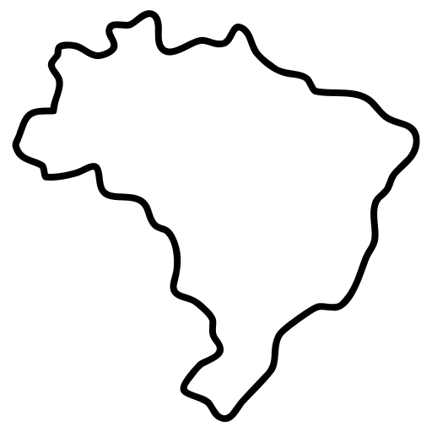
O Nova Indústria Brasil (NIB): em linha com as experiências internacionais
Missões e instrumentos do plano de governo estão em conformidade com o contexto atual
Missões NIB (2024 – 2033)
Instrumentos: FMI (2024) e Nova Indústria Brasil
Infraestrutura, saneamento, moradia e mobilidade sustentáveis
Barreiras à importação
Imposto gradativo sobre veículos eletrificados. (Missão 3 - NIB)
Subsídios domésticos
Programa de apoio ao desenvolvimento tecnológico da indústria de semicondutores (Missão 4 - NIB)
Incentivos à exportação
Subsídios à exportação com apoio do BNDES e da Finep
Medidas de investimento estrangeiro direto
Geração de benefícios à produção local decorrente de IED (melhoria do ambiente de negócios - NIB)
Políticas de compras públicas
Poder de compra do Estado visando alavancar o desenvolvimento industrial (NIB)
Incentivos ou requerimentos de localização
Programa de nacionalização progressiva para baterias (Missões 3 e 5 - NIB)
Cadeias agroindustriais sustentáveis e digitais
Forte complexo econômico e industrial da saúde
Bioeconomia, descarbonização e transição e segurança energéticas
Tecnologias de interesse para a soberania e a defesa nacionais
Transformação digital na indústria
Fonte: Nova Indústria Brasil – Plano de Ação
Notes:
INSTRUMENTOS
O único instrumento de política industrial (citado pelo estudo do FMI) que não foi encontrado na NIB: Barreiras à Exportação
*******************************************************************************************************
Os comentário a seguir têm como base o Plano de Ação da Nova Indústria Brasil (PDF)
Barreiras à Importação → Página 66 da NIB:
Aplicação gradativa de imposto sobre a importação de veículos eletrificados, por tipo de veículo, para as importações que excedam a cota de isenção, mediante contrapartidas em redução de emissões, geração de empregos e produção nacional de veículos elétricos e híbridos.
Incentivo à Exportação → Página 14 da NIB:
O financiamento para áreas como inovação, infraestrutura e exportações, com linhas de crédito, subvenções governamentais e subsídios, como os incentivos fiscais.
Investimento Direto Estrangeiro → Página 23 e 82 da NIB:
Página 23: Promover nova institucionalidade para gerar mais benefícios à produção local decorrentes de investimentos estrangeiros;
Página 82: Atração de investimentos nessa indústria nascente e posicionamento do Brasil frente ao mundo;
Requisitos de Conteúdo Local → Página 66, 82 e 89 da NIB:
Página 66: Programa de nacionalização progressiva para baterias, com adoção de medidas para incentivar investimentos produtivos, P&D e exportação, visando aumentar a competitividade da cadeia produtiva da mobilidade elétrica no Brasil e inserir o país nas cadeias globais de fornecimento.
Página 82: Energia solar em obras do Minha Casa Minha Vida; painéis fotovoltaicos e aerogeradores com conteúdo local e margem de preferência no Novo PAC.
Página 89: Programa de nacionalização progressiva para baterias com adoção de medidas para incentivar investimentos produtivos, P&D e exportação, visando aumentar a competitividade da cadeia produtiva do veículo elétrico no Brasil e inserir o país nas cadeias globais de fornecimento.
Políticas de Compras Públicas → Página 14
Terceiro, a utilização do poder de compra do Estado para contratações públicas, como compras, obras públicas, compras da administração direta e de empresas estatais, para alavancar o desenvolvimento industrial em áreas estratégicas, como infraestrutura, energia limpa, saúde e defesa.

Slide 14
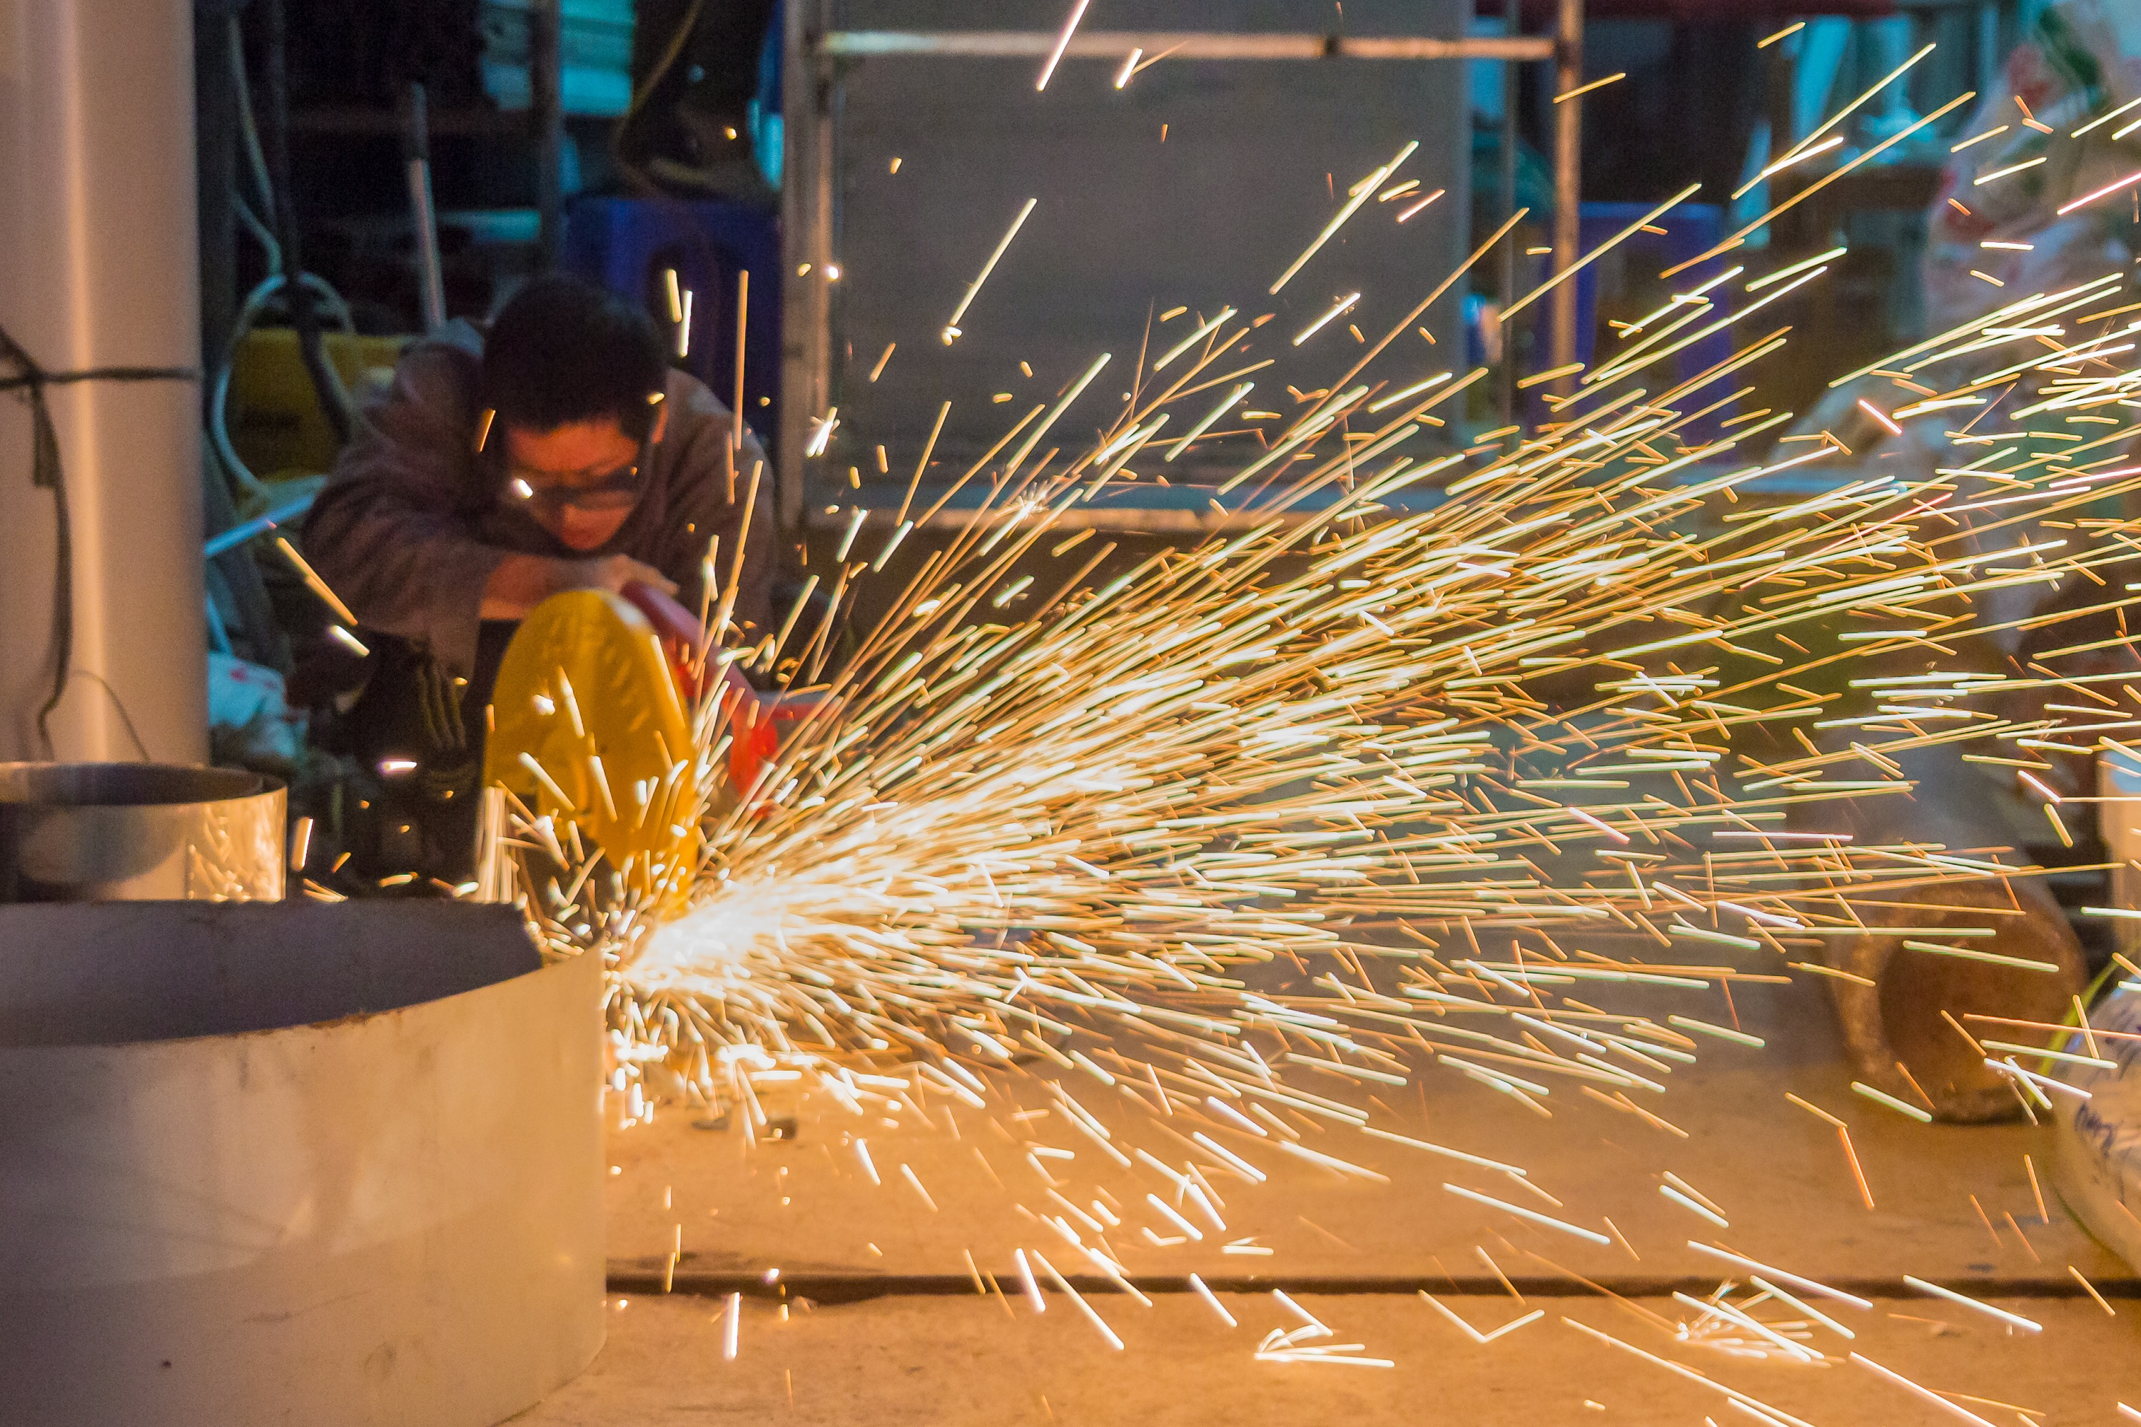
Em meio a mudanças geopolíticas e grandes desafios globais...
Revitalização da indústria nacional é uma urgência
O estudo do FMI (2024) comprova a importância da indústria no contexto recente.
A política industrial pode induzir o setor privado a buscar novas oportunidades e expandir fronteiras tecnológicas.
O Brasil precisa de uma política de desenvolvimento industrial integrada às políticas de inovação e comércio exterior, bem como à política macroeconômica.
A ausência de uma política macroeconômica coerente com a política industrial comprometerá o crescimento econômico, a criação de empregos de qualidade e a garantia de renda adequada.
Notes:
O estudo do FMI (2024) oferece evidências empíricas sobre a importância da política industrial no contexto recente. No entanto, outras pesquisas são necessárias, sobretudo, para avaliar o impacto das recentes intervenções de política industrial implementadas.

Slide 15
Gerência de Estudos Econômicos
Jonathas Goulart

